Slide 1
Козацтво в економічній історії та культурі України (друга половина ХVІІ–ХVІІІ ст.) Українська козацька держава – Військо Запорозьке Неофіційна назва - Гетьманщина

Slide 2
План
Економічна політика Б. Хмельницького та його наступників
Зміни в структурі соціально-економічних відносин
Види та форми господарсько-економічної діяльності
Торгівля, фінанси й грошовий обіг

Slide 3
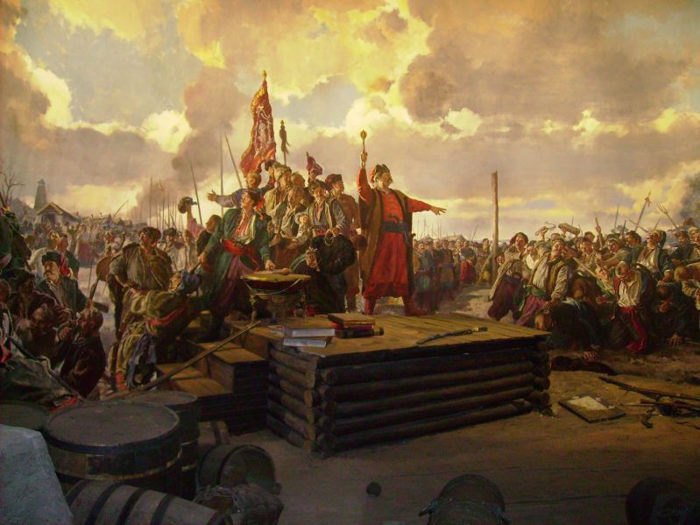
В основі новоствореної держави була демократія та основні засади устрою Запорозької Січі

Slide 5
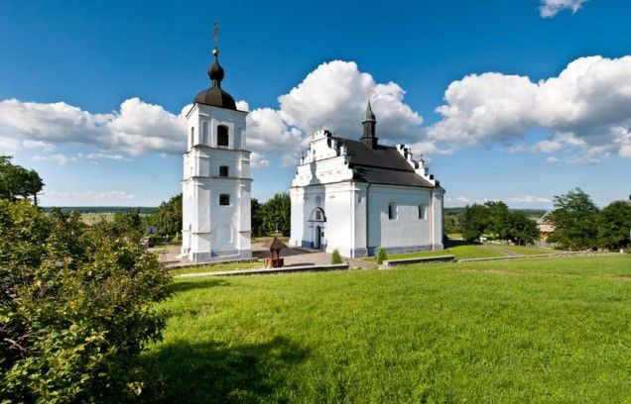
Столиця української козацької держави – місто Чигирин (сучасна Черкаська область)

Slide 6
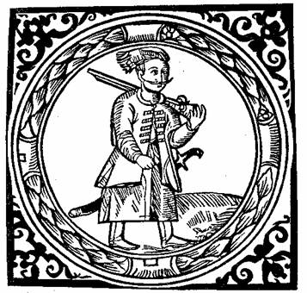
Державний герб – герб Війська Запорозького, на якому зображений козак із шаблею при боці й рушницею на лівому плечі

Slide 7
Державний прапор – біле полотнище з червоним колом, посередині якого розміщений хрест, який обрамляють вісім золотих і дві червоні зірки, під хрестом зображений півмісяць, обернений догори

Slide 8
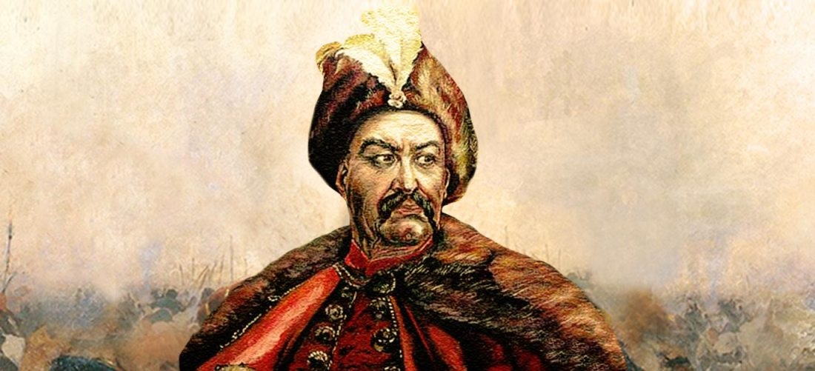
Гетьманові належала вища військова, судова, та адміністративна влада

Slide 9
Гетьман
Старшинська рада
Генеральні старшини | полковники
Вирішувала питання: військові, адміністративні, господарські, правові
Рада при гетьманові
Дорадчий орган, складався з довірений осіб гетьмана
Генеральний уряд
Центральний уряд, складався з генеральної старшини
Склад: генеральний писар, обозний, два осавули, хорунжий, бунчужний, судді, підскрабій
Полкові уряди
Сотенні уряди
Міські й сільські козацькі отамани

Slide 10
У 1649 р. на Лівобережжі існувало сім полків (Полтавський, Ніжинський, Чернігівський, Миргородський, Прилуцький, Переяславський і Кропивненський), а на Правобережжі — дев’ять (Київський, Канівський, Білоцерківський, Уманський, Чигиринський, Черкаський, Кальницький, Корсунський і Брацлавський). Кількість полків постійно змінювалася.

Slide 11
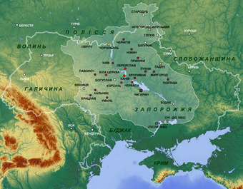

Slide 12
Українська армія
Українська армія – регулярне боєздатне військо в межах 40-60 тис. осіб.
Склад війська: піхота – ударна сила, оснащена вогнепальною зброєю;
кіннота;
артилерія: важка польова; облогова; легка кінна;
інші військові служби: розвідники; прикордонники; фортифікатори; санітари.
Полково-сотенна система.
Виготовлення гармат у Ніжині.

Slide 13
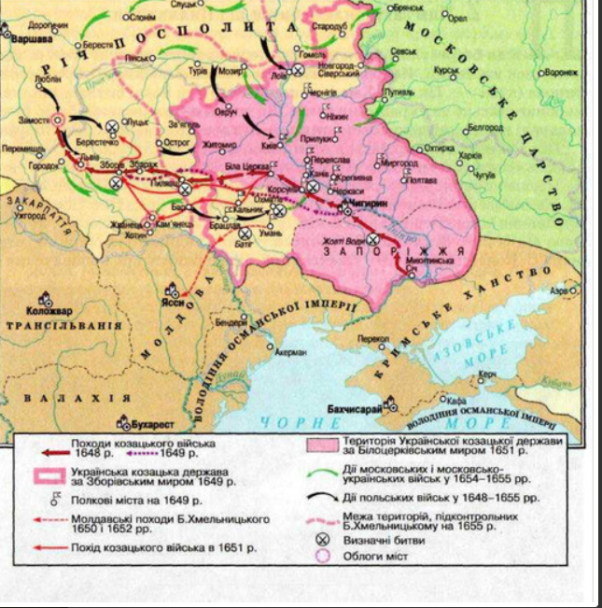
Зборівський договір
Контури економічної політики очолюваного Б. Хмельницьким уряду пунктирно окреслилися вже на кінець 1648 р. Гетьман намагався запобігти руйнації міст і містечок як осередків ремесел, промислів і торгівлі, а отже, суворо забороняв полковникам «свавілля чинити, міста палити й руйнувати».

Slide 14
Економічна політика Б. Хмельницького
окреслюється курс сприяння реалізації економічних інтересів монастирів;
формуванню фонду державних земель;
налагоджується функціонування механізму збирання податків та різного роду грошових надходжень;
вільний розвиток торгівлі;
захист міського самоврядування й магдебурзького права
З одного боку, гетьман видавав грізні універсали «бунтівному плебсу», закликаючи розійтися по домівках і припинити заколоти, з другого – утримувався від репресій проти нього, перекладаючи на плечі шляхти відповідальність за врегулювання стосунків з підданими.

Slide 15
Фінансова система
Основними джерелами поповнення державної скарбниці стали податки, порубіжні торгові мита, доходи від промислів та із земельного фонду. Так, установлювалися податки з млинів, за ви- робництво та продаж горілки, збори з торгів і ярмарків тощо.
Судова система
Існувала власна система судочинства. Під час війни було знищено всі станові (гродські, земські й підкоморські) суди і створено Генеральний військовий суд, полкові та сотенні суди. Козацьким судам підлягали не лише козаки, але й шляхтичі, міщани та селяни, особливо за тяжкі злочини (убивства, розбій тощо).

